Slide 1
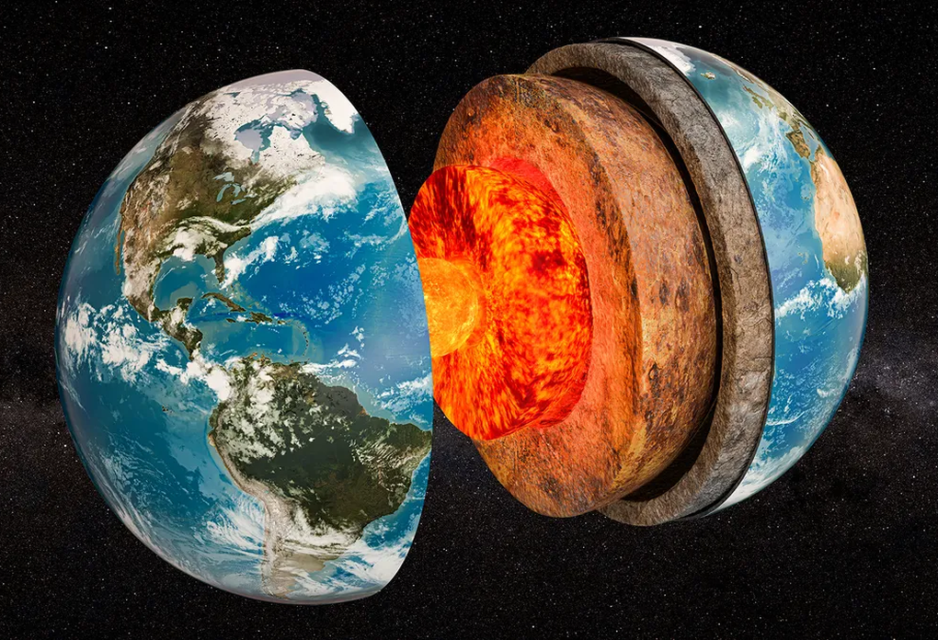
Bài 30: SƠ LƯỢC VỀ HOÁ HỌC VỎ TRÁI ĐẤT
VÀ KHAI THÁC TÀI NGUYÊN TỪ VỎ TRÁI ĐẤT

Slide 2

I. Nguyên tố hoá học trong vỏ Trái Đất

Slide 3


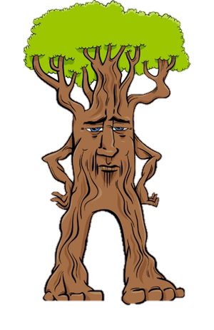
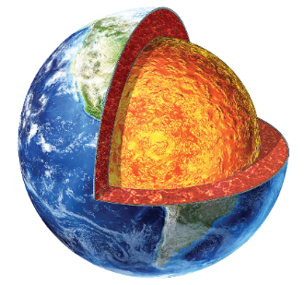

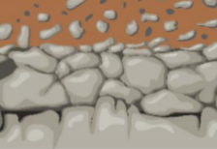
CHUYỂN GIAO NHIỆM VỤ
+ Nhóm 1: Nghiên cứu thông tin trong SGK và hoàn thành câu hỏi số 1 trong phiếu học tập số 1
+ Nhóm 2: Nghiên cứu thông tin trong SGK và hoàn thành câu hỏi số 2 trong phiếu học tập số 1

Slide 4
CHUYỂN GIAO NHIỆM VỤ
+ Nhóm 3: Nghiên cứu thông tin trong SGK và hoàn thành câu hỏi số 1 trong phiếu học tập số 2
+ Nhóm 4: Nghiên cứu thông tin trong SGK và hoàn thành câu hỏi số 2 trong phiếu học tập số 2

Slide 5


Phiếu học tập số 1
Câu 1. Hãy kể tên một số nguyên tố hóa học chủ yếu trong vỏ Trái Đất. Chúng ở trong các loại hợp chất nào?
Câu 2. Dựa vào số liệu ở Bảng 30.1, vẽ biểu đồ tròn biểu diễn thành phần phần trăm về khối lượng các nguyên tố trong vỏ Trái Đất. Đọc biểu đồ và rút ra nhận xét về hàm lượng các nguyên tố trong vỏ Trái Đất.

Slide 6
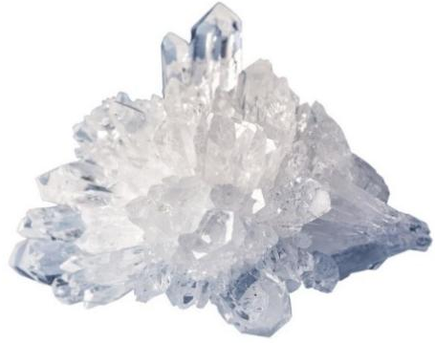
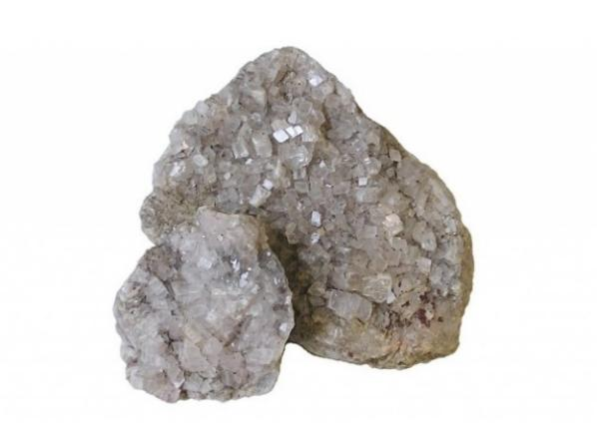
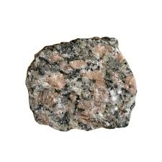
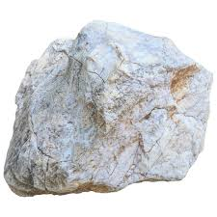
Phiếu học tập số 2
Câu 1. Tìm hiểu thành phần hóa học của một số loại đá
Quan sát hình 33.1 và cho biết:
a) Các loại đá trong hình được tạo thành chủ yếu từ các nguyên tố hóa học nào?
b) Các chất có trong thành phần chủ yếu của các loại đá trên thuộc loại hợp chất hóa học nào?
Câu 2. Hãy cho biết các dạng chất chủ yếu có trong vỏ Trái Đất có thể chia thành những dạng nào. Lấy ví dụ minh họa.
Dolomite
(CaCO₃.MgCO₃)
Đá hoa cương/đá granite
(muối silicate của Al, Na, K, Ca)
Đá cẩm thạch
(CaCO₃, CaCO₃.MgCO₃)
Thạch anh (SiO₂)

Slide 7
1. Hàm lượng của một số nguyên tố hoá học trong vỏ Trái Đất
Vỏ Trái Đất được tạo thành từ các đơn chất và hợp chất của các nguyên tố hoá học.
Hai nguyên tố hoá học phổ biến nhất trong vỏ Trái Đất là oxygen và silicon.

Slide 8
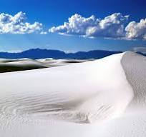
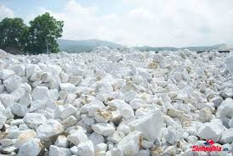
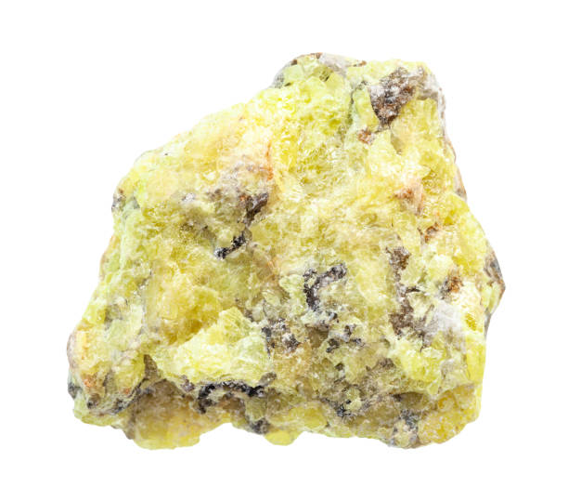
2. Dạng chất trong vỏ Trái Đất
Trong vỏ Trái Đất, các nguyên tố hoá học thường tồn tại ở dạng oxide và muối. Một số ít nguyên tố có dạng tồn tại là đơn chất.
Cát trắng
(thành phần chính là SiO₂)
Đá vôi
(thành phần chính là SiO₂)
Khoáng vật lưu huỳnh

Slide 9
II. Khai thác tài nguyên trong vỏ Trái Đất

Slide 10
HOẠT ĐỘNG NHÓM
+ Nhóm 1: Theo em, việc khai thác tài nguyên khoáng sản ở vỏ Trái Đất đem lại lợi ích gì cho con người. Lấy ví dụ minh họa.
+ Nhóm 2: Hãy tìm hiểu thành phần hóa học và ứng dụng của cát: Trữ lượng hiện nay, tình hình khai thác tại Việt Nam. Việc khai thác cát trái phép ở các lòng sông, bãi biển có thể gây ra hậu quả gì?
+ Nhóm 3: Tìm hiểu về các vấn đề khai thác đá vôi, khoáng vật lưu huỳnh: Trữ lượng hiện nay, tình hình khai thác. Những tác động của việc khai thác quặng này đối với môi trường, cách sử dụng hợp lí nguồn tài nguyên này và cách bảo vệ môi trường.

Slide 11
HOẠT ĐỘNG NHÓM
+ Nhóm 4: Tìm hiểu về các vấn đề khai thác than mỏ tại Việt Nam: Trữ lượng hiện nay, tình hình khai thác tại Việt Nam. Những tác động của việc khai thác quặng này đối với môi trường, cách sử dụng hợp lí nguồn tài nguyên này và cách bảo vệ môi trường.
+ Nhóm 5: Tìm hiểu về các vấn đề khai thác dầu khí tại Việt Nam: Trữ lượng hiện nay, tình hình khai thác tại Việt Nam. Những tác động của việc khai thác quặng này đối với môi trường, cách sử dụng hợp lí nguồn tài nguyên này và cách bảo vệ môi trường.
+ Nhóm 6: Theo em, tiết kiệm và bảo vệ tài nguyên trong vỏ Trái Đất mang đến cho chúng ta những lợi ích nào?

Slide 12
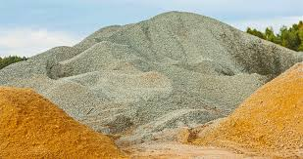
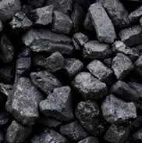
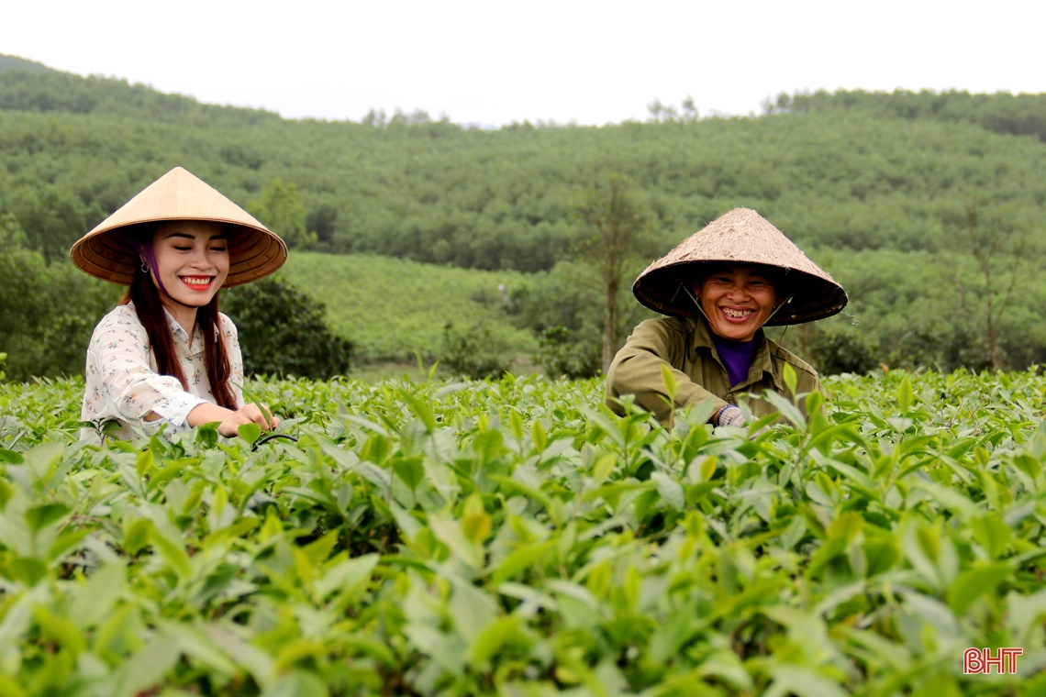
1. Lợi ích của việc khai thác tài nguyên trong vỏ Trái Đất
Là môi trường sống của sinh vật
Cung cấp nhiên liệu
Cung cấp vật liệu xây dựng
Cung cấp nguyên liệu
Phát triển kinh tế và đời sống xã hội

Slide 13

2. Lợi ích của việc tiết kiệm và bảo vệ tài nguyên trong vỏ Trái Đất
Bảo vệ và sử dụng tiết kiệm nguồn tài nguyên trong vỏ Trái Đất là việc làm cần thiết nhằm đảm bảo sự phát triển bền vững.

Slide 14
VẬN DỤNG
1. Nêu thành phần hoá học và công dụng của một số loại đất, đá thông dụng trong cuộc sống.
2. Giải thích vì sao cần sử dụng tiết kiệm các nguyên liệu, vật liệu và nhiên liệu khai thác từ tài nguyên thiên nhiên, ưu tiên sử dụng vật liệu tái chế.

